Slide 1
Stupňování adjektiv
Veronika Rudakova

Slide 2
Komparativ (srovnávací stupeň adjektiva) - je zvláštní morfologická forma, která vyjadřuje vyšší míru určitého kvalitativního příznaku ve srovnání se základní (pozitivní) formou adjektiva.
Např.: умный — умнее, высокий — выше.
Z morfologického hlediska má komparativ specifické postavení:
- nevyjadřuje kategorie rodu, čísla ani pádu
- patří mezi neměnná slova
Vedle syntetických forem existují i opisné konstrukce s výrazy более a менее (более интересный, менее важный). Tyto konstrukce se však nepovažují za morfologické formy komparativu, protože slova более a менее si zachovávají svůj samostatný lexikální význam.
Z tohoto důvodu nejsou součástí morfologického systému stupňování.

Slide 3
TVOŘENÍ KOMPARATIVU
Tvoření komparativu v ruštině není zcela pravidelné. Na rozdíl od např. pádových forem adjektiv zde působí:
- sémantická omezení
- strukturální omezení
Základním prostředkem tvoření jsou sufixy, přičemž komparativ nemá žádné koncovky (flexe).

Slide 4
ZÁKLADNÍ TYPY SUFIXŮ
a) Sufixy -ее (-ей)
Připojují se ke koncové souhlásce kmene, pokud nekončí na |к|, |г|, |х|; přitom se před sufixálním morfémem změkčují párově tvrdé souhlásky kmene, např.: левый — левее, милый — милее, грубый — грубее
Variantní forma s morfémem -ей se používá především v hovorové řeči a také v poezii:
Стала забывчивей всех забывчивых,
Тихо плывут года.
А. Ахматова

Slide 5
Tvary komparativu s morfémy -ее a -ей se volně tvoří u kvalitativních přídavných jmen různé struktury:
- u adjektiv bez sufixu:
белый — белее, острый — острее.
- u sufixálních adjektiv a adverbií v adjektivním významu:
величественнее, интеллектуальнее, грациознее, милостивее, хлопотливее, величавее, вертлявее, отрывистее, оживленнее, запутаннее.
- u adjektiv s předponou не- a u složených adjektiv:
неустойчивее, малолюднее.
- u relativních adjektiv v kvalitativním významu:
душевнее, музыкальнее, театральнее.
V uměleckém stylu se mohou tvořit i tzv. okazionální formy (individuální, stylisticky příznakové).
Тем слаще вспомнить вас,
Рубинней, изумрудней,
Алмазней, чем алмаз!
В. Брюсов

Slide 6
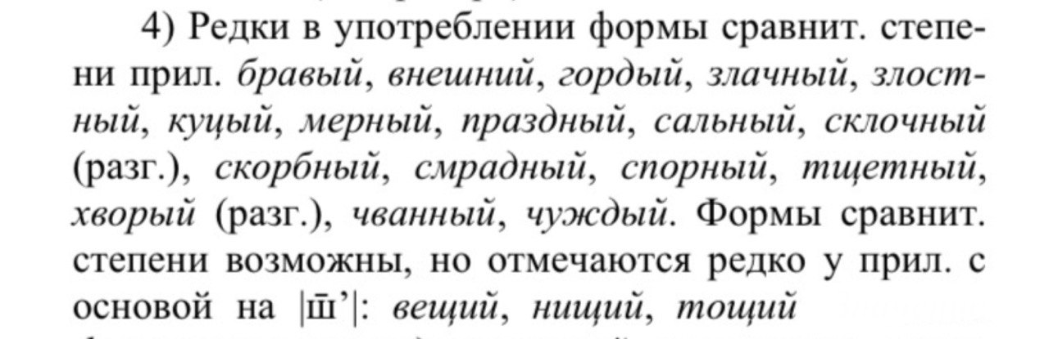

Slide 7
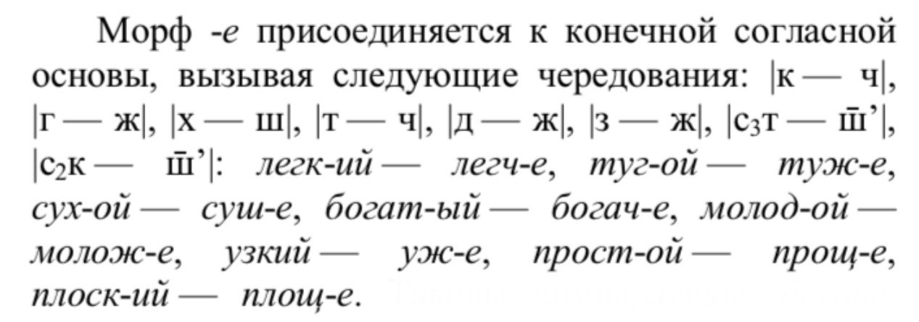
б) Sufix -e
Pomocí morfému -e tvoří komparativní tvary malá skupina adjektiv s kmeny, které končí na |к|, |г|, |х|, |т|, |д|, |с3т|, |с2к|

Slide 8
OMEZENÍ TVOŘENÍ KOMPARATIVU
a) Sémantická omezení
Komparativ se netvoří u adjektiv, která označují:
- absolutní nebo nestupňovatelné vlastnosti:
мертвый, слепой, босой, женатый, холостой
- barev:
фиолетовый, кремовый, голубой, бордовый, лиловый.
- zbarvení zvířat:
гнедой, вороной.
V těchto případech jsou komparativy velmi vzácné a stylově omezené.

Slide 9
b) Strukturální omezení
Komparativ se netvoří.:
- u adjektiv se sufixy -ск- а -оньк-:
братский, сухонький.
- u adjektiv s kmenem na -ов- a koncovkou -ой:
боевой, деловой, рядовой.
- u složených adjektiv na -кий, -гий, -хий:
длиннорукий, тугоухий.
- u většiny adjektiv s prefixem не- a s pohyblivým přízvukem:
непростой — непроста — непросто
- u přivlastňovacích a řadových adjektiv (jen v obrazném významu):
Все глуше, дремучей, разбойничей делался лес (Паустовский).

Slide 10
AKCENTOLOGICKÉ ZVLÁŠTNOSTI
Při tvoření komparativu může docházet ke změně přízvuku:
- někdy zůstává na kmeni,
- někdy se přesouvá na sufix (-ее, -ей).
Tato kolísání mohou:
- ztěžovat užívání některých tvarů
- vést k nahrazování opisnou konstrukcí (более + adj.).

Slide 11
SUPLETIVNÍ TVARY
Některá adjektiva tvoří komparativ z jiného kmene:
хороший — лучше, плохой — хуже, малый — меньше.
VARIANTNÍ A STYLISTICKÉ ROZDÍLY
Některé tvary existují paralelně:
позже — позднее, дальше — далее.
Rozdíly mohou být:
- významové (lexikální)
старее — старше, горче — горше.
- stylistické
красивее — краше (poetické).

Slide 12
Zdroj:
Русская грамматика: [В 2-х т. / Редкол.: Н. Ю. Шведова (гл. ред.) и др.]. - М. : Наука, 1980.

